Slide 1
Отчёт по лабораторной работе 4
Невзоров Дмитрий Сергеевич
30,октября 2021

Slide 2
Цель работы
Получение практических навыков работы в консоли с расширенными атрибутами файлов

Slide 3
Задание
Лабораторная работа подразумневает последовательное выполнение команд, используя разные расширенные атрибуты

Slide 4

Выполнение лабораторной работы
От имени пользователя guest определил расширенные атрибуты файла(рис.1)
Продолжил выполнение и везде получил отказ
Рис.1

Slide 5
Выполнение лабораторной работы

Slide 6
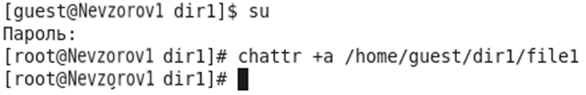
Выполнение лабораторной работы
С помощью команды su повысил свои права. Установил расширенный атрибут( рис.2)
Рис.2

Slide 7
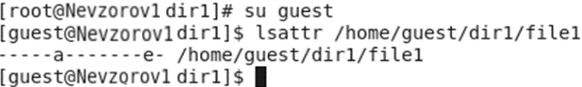
Выполнение лабораторной работы
От пользователя guest проверил правильность установления атрибута (рис.3)
рис.3

Slide 8
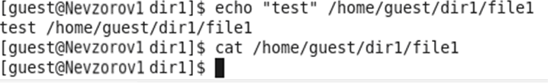
Выполнение лабораторной работы
Выполнил дозапись в файл file1 слова “test” с помощью команды echo (рис.4)
рис.4

Slide 9


Выполнение лабораторной работы
Попробовал стереть имеющуюся информацию в файле с помощью команды(рис.5)
Попробовал переименовать файл, но получил отказ(рис.6)

Slide 10
Выполнение лабораторной работы
Попробовал с помощью команды chmod 000 file1 установить на файл file1 права, например, запрещающие чтение и запись для владельца файла(рис.7)
рис.7
Не удалось выполнить

Slide 11
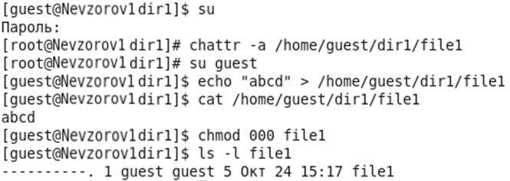
Выполнение лабораторной работы
Снял расширенный атрибут а с файла /home/guest/dir1/file1 от имени суперпользователя с помощью команды chattr -a /home/guest/dir1/file1. Повторил операции, которые ранее не удалось выполнить.(риса.8)

Slide 12
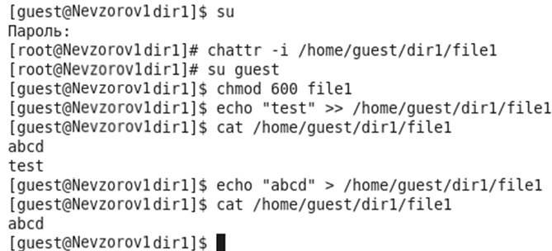
Выполнение лабораторной работы
Повторил все действия по шагам, заменив атрибут «а» атрибутом «i»
Дозаписать информацию в файл не удалось. Был получен отказ
Удалось только после удаления атрибута «i».

Slide 13
Вывод
Во время выполнения данной лабораторной работы, я повысил свои навыки использования интерфейса командной строки (CLI), познакомился на примерах с тем, как используются основные и расширенные атрибуты при разграничении доступа. Я имел возможность связать теорию дискреционного разделения доступа с ее реализацией на практике в OC Linux. Так же опробовал действие на практике расширенных атрибутов «а» и «i».

Slide 14
Спасибо за внимание!

